Slide 1
Capítulo 04. Ética, privacidad, sesgos y gobernanza de datos
Políticas Públicas Basadas en Datos

Slide 2
Pregunta guia
¿Cómo puede una entidad pública usar datos para decidir mejor sin vulnerar derechos, reforzar sesgos o convertir la eficiencia administrativa en una forma de exclusión?

Slide 3
Resultados de aprendizaje
Identificar datos sensibles, riesgos de privacidad y necesidades de minimización.
Reconocer sesgos de medición, cobertura, selección y uso institucional.
Construir una matriz básica de riesgos éticos y mitigaciones.
Diferenciar anonimización, agregación, seudonimización y control de acceso.
Implementar en Python una auditoría didáctica de cobertura y reglas de uso.

Slide 4
Conceptos clave
Ética de datos.
Privacidad.
Dato sensible.
Minimización.
Consentimiento o base legal.
Gobernanza de datos.
Sesgo de cobertura.
Sesgo de medición.

Slide 5
Intuicion economica
La administración pública enfrenta asimetrías de información.
En políticas sociales, un falso negativo puede excluir a quien necesita apoyo; un falso positivo puede asignar recursos a quien no cumple criterios.
Ambos errores tienen costos, pero no siempre son simétricos desde el punto de vista de derechos.
La ética de datos no es un trámite posterior.

Slide 6
Datos y trazabilidad
El cuaderno del capítulo usa datos simulados de hogares ficticios.
Incluye variables de territorio, acceso a registro, conectividad, vulnerabilidad y resultado administrativo.
No se usan datos personales reales.
Para una aplicación institucional se debe consultar la normativa aplicable, las políticas de protección de datos, los protocolos de seguridad y los comités responsables.

Slide 7
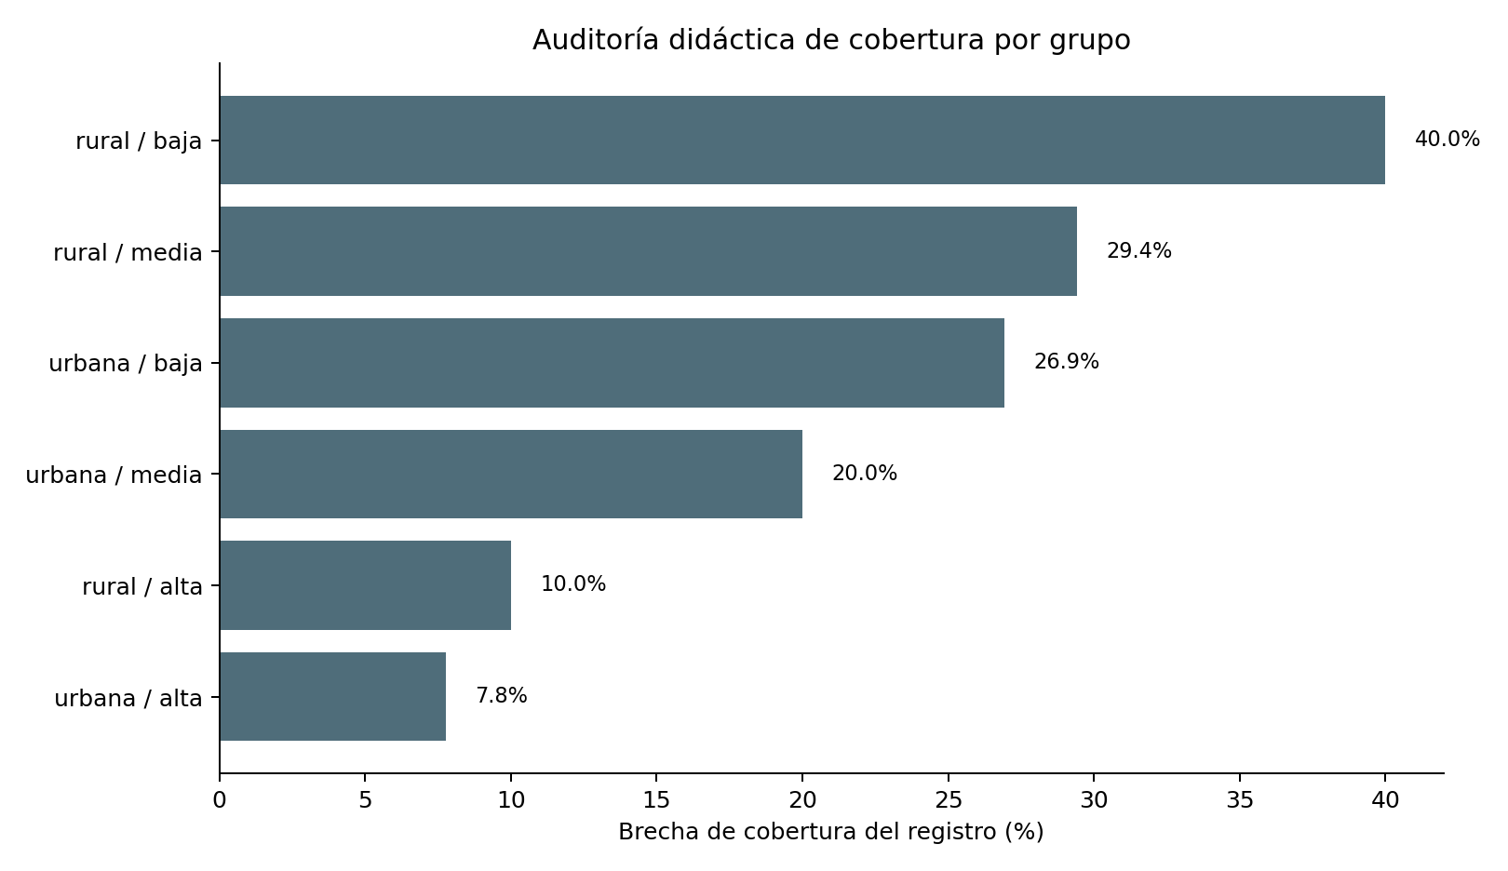
Graficos del capitulo
Chapter 04 Brechas Cobertura

Slide 8
Flujo en Python
crea una base simulada de hogares ficticios;
mide brechas de cobertura por grupo;
aplica una regla de priorización didáctica;
calcula exclusiones potenciales por cobertura incompleta;

Slide 9
Interpretacion
La auditoría de cobertura ayuda a detectar quién aparece en los datos y quién puede quedar fuera.
Si un registro subrepresenta hogares rurales o personas sin conectividad, una regla automática puede parecer eficiente mientras excluye a la población con más barreras de acceso.
En términos económicos, la gobernanza de datos reduce riesgos de mala asignación y costos reputacionales, legales e institucionales.
En términos democráticos, permite que la ciudadanía entienda y cuestione reglas que afectan acceso a servicios públicos.

Slide 10
Errores frecuentes
Pensar que quitar nombres elimina todo riesgo de reidentificación.
Usar variables sensibles sin justificación ni control.
Ignorar a quienes no aparecen en registros administrativos.
Automatizar decisiones sin revisión humana ni apelación.
Documentar el modelo, pero no el uso institucional.
Medir precisión agregada sin revisar errores por grupo.

Slide 11
Actividad de clase
Diseñe una matriz de gobernanza para una base administrativa.
Incluya propósito, datos necesarios, datos excluidos, responsable, controles de acceso, riesgos, mitigaciones, criterio de publicación y mecanismo de corrección.
No use datos reales si no tiene autorización.

Slide 12
Cierre
La ética de datos en política pública exige privacidad, minimización, transparencia, revisión humana y gobernanza institucional.
Los sesgos no son solo problemas estadísticos; también reflejan cobertura desigual, reglas históricas, barreras de acceso y decisiones administrativas.
Usar datos con responsabilidad implica diseñar controles antes de producir indicadores o modelos.

